Slide 1
21 de febrero
Conversación 2

Slide 2
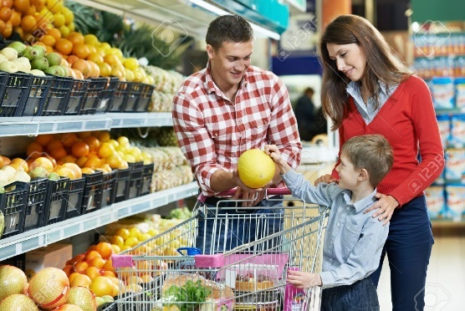
Lección 7
Hacer la compra = comprar alimentos y otras cosas que necesitamos en casa

Slide 3
¿Dónde hace la compra Inés?
¿Qué día la hace?
¿Y Carlos?
HABLA CON TU COMPAÑERA/O:
¿Dónde haces la compra? ¿por qué? ¿con qué frecuencia?
¿Y tus padres?
¿Y tus abuelos?

Slide 4
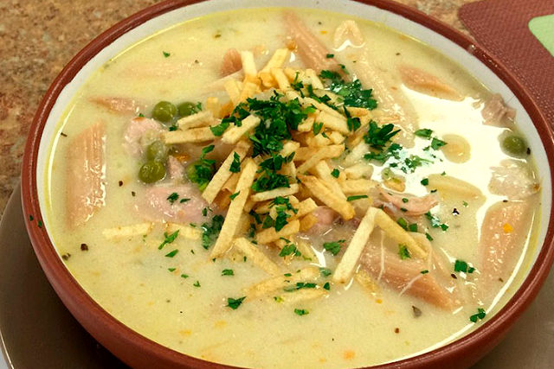
Sopa de maní (peanut)

Slide 5
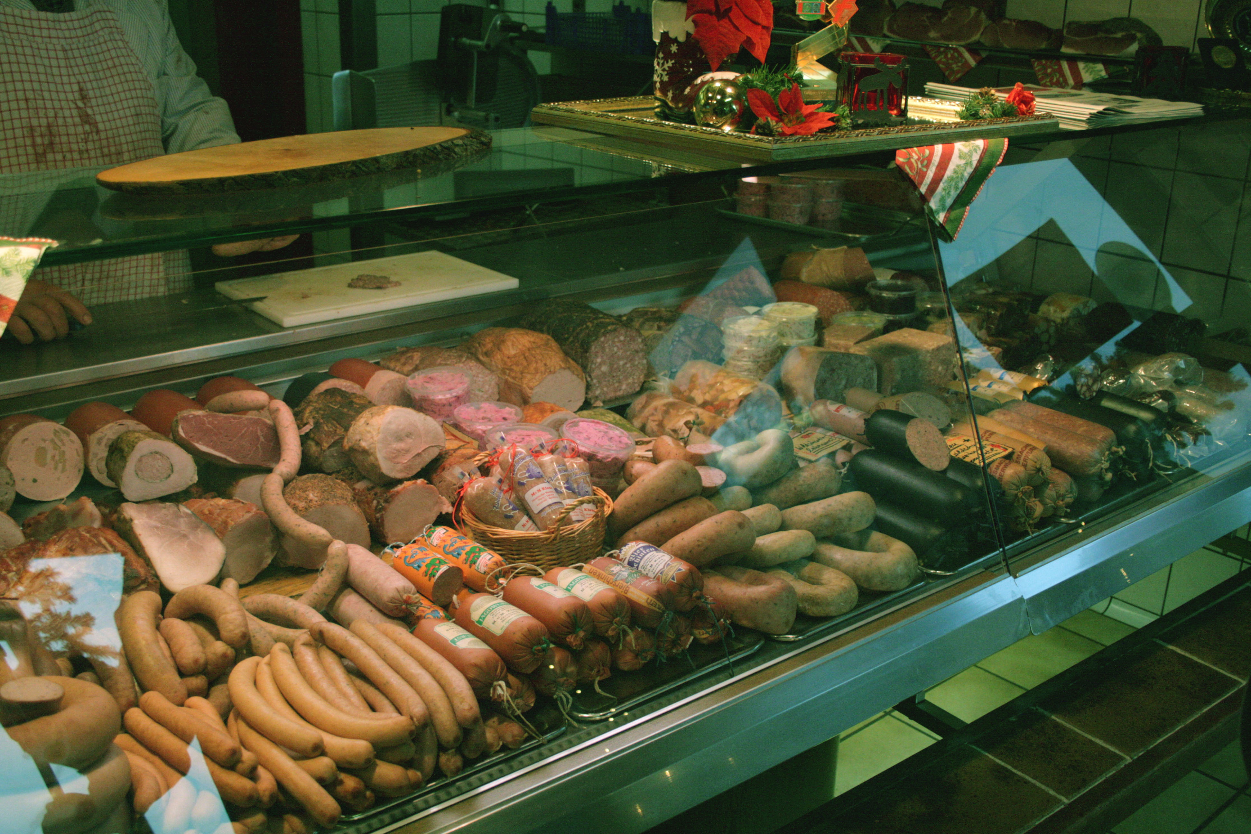
charcutería

Slide 6
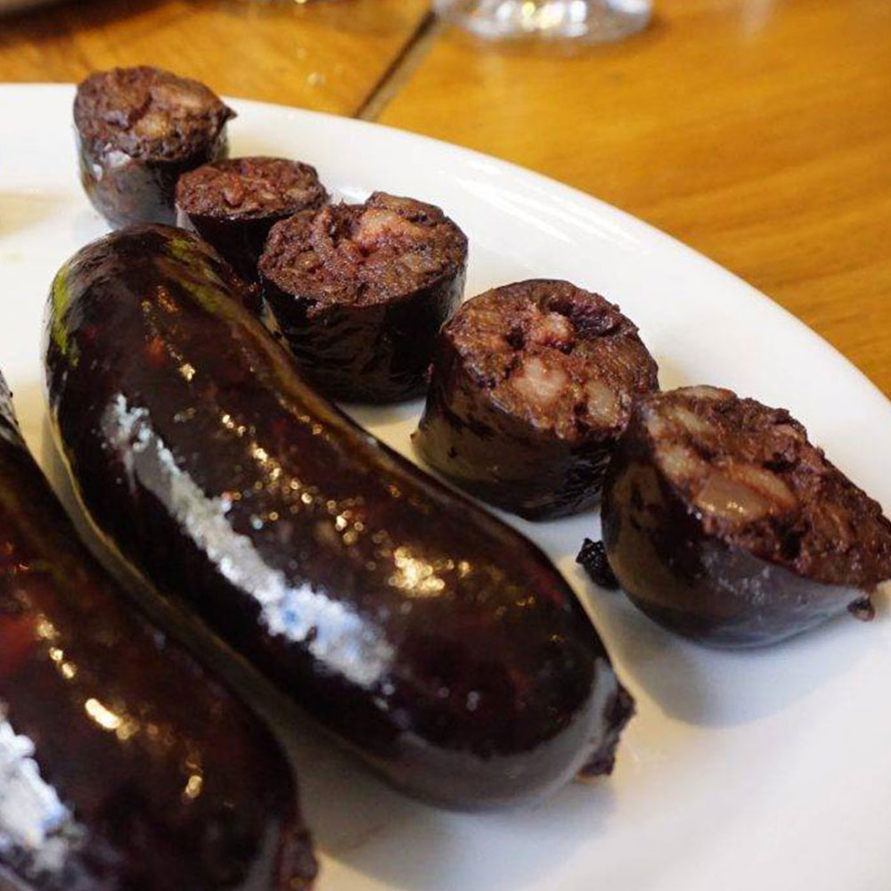
morcilla

Slide 7
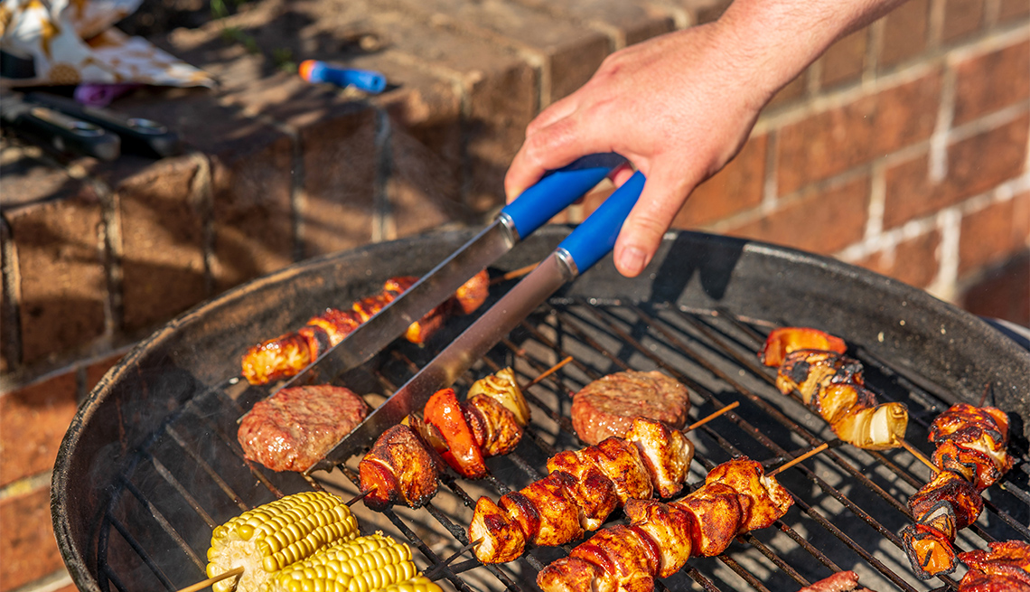
parrillada

Slide 8
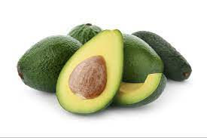
aguacate

Slide 9
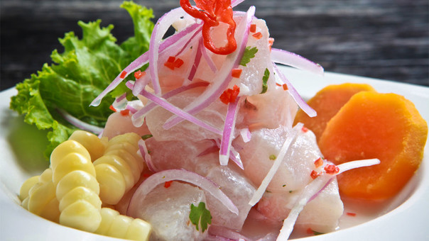
Cebiche (pescado crudo)

